Slide 1
RO-RO GEMİSİNDE ÇEVRE EMNİYETİ :
Ro-Ro gemilerinde olabilecek çevre kirliliğine karşı personelin eğitimli ve bilinçli olması gerekir.
Ro-Ro gemilerinde kirliliğe sebep olan etkenler genelde şunlardır :
* Yakıt, yağ alımı ve yakıt transferleri.
*Slaç ve atık verme işlemleri.
* Gemide taşınan araçların yakıt depolarındaki sızdırma ve yakıt kaçakları.
* Gemilerin dışa açılan giriş rampalarının ve kapaklarınınhidroliksistemlerindeki arıza ve yağ kaçakları.
* Tehlikeli eşya taşıyan araçların yük sızıntıları.
* Çöp elleçleme ve yolcuların dikkatsizliği.

Slide 2
RO-RO GEMİSİNDE ÇEVRE EMNİYETİ :
Çevre kirliliğini önlemek ve/veya kirliliğe karşı gerekli önlemleri almakiçin personel eğitilmeli ve bu konuda öğretici talimler yapılmalıdır. Gemide yeteri kadar her an kullanıma hazır kirlilik önleme ve temizleme malzemeleri bulunmalıdır. Tüm güverte katlarında küçük sızıntıların dağılmasını engellemek için sızıntı tepsisi, absorbemetaryeller, hortumlar, hızar talaşı ve bez bulunmalıdır. Araçların yakıt depolarından sızan veya akan yakıtın güverteye dökülmemesi için kovalar bulunmalıdır.

Slide 3
RO-RO GEMİSİNDE ÇEVRE EMNİYETİ :
Çevre kirliliğini önlemek ve kirliliğe sebebiyet vermemek için personelin-yolcuların uyması gereken kurallar ve önlemler;
*Yükleme sırasında rampada görevli zabit tüm araçların yakıt depo kapaklarını kontrol edecektir. Yakıt depo kapaklarından sızıntı ve yakıt kaçağı olan araçların bu sorunları giderilmeden gemiye alınmayacaktır.
*Araçların yakıt depolarında bir miktar boşluk olacak tamamen dolu depo ile gemiye binmeyeceklerdir. Depoları tamamen dolu olduğunda seyir sırasında geminin yalpa yapması halinde aracın deposundaki mazot tankın hava firar çıkışından güverteye dökülecektir.
*Rampalara ve eğimli güvertelere park edilen araçların depo kapakları sızdırmaz olmalıdır. Buralara park eden araçların depo kapaklarından şüphe duyuluyorsa, bu araçlar depo kapakları yukarda kalacak şekilde park edilmelidir.

Slide 4
RO-RO GEMİSİNDE YÜK EMNİYETİ VE LASHİNG İŞLEMLERİ :
Ro-Ro gemilerinde lashing işlemleri yük emniyetinin en önemli işlemidir. Gemide, Kaptanın ve diğer tüm zabitlerin lashing için başvuracağı lashing işlemlerinin nasıl yapılacağını gösteren Ro-Ro gemilerinde yük istifleme ve lashing işlemleri kod kitabı bulunmalıdır. Tekerlekleri üzerinde gemiye kendisi binen ve çeşitli ağırlıkta yük taşıyan bu hareketli araçların deniz şartlarında hareket etmemesi için, özenle ve kurallara uygun şekilde lashing yapılıp emniyete alınması gerekmektedir. Lashing işlemlerine başlamadan önce bir geminin denizde yapacağı hareketleri ve bu hareketler sonucu yükünü nasıl etkileyeceğini görelim.

Slide 5
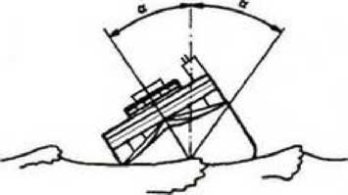
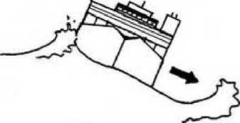
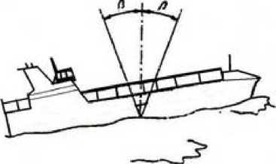
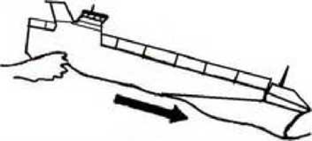
RO-RO GEMİSİNDE YÜK EMNİYETİ VE LASHİNG İŞLEMLERİ :
Şekil Rotasyonel Hareket
Şekil Doğrusal Hareket
Şekil Kıçtan Gelen Dalgalarla
Geminin İleri Geri Hareket Etmesi
Şekil Baş-Kıç Hareket

Slide 6
RO-RO GEMİSİNDE YÜK EMNİYETİ VE LASHİNG İŞLEMLERİ :
Yukardaki şekillerde görüldüğü gibi gemiler seyir sırasında deniz şartlarına göre altı farklı şekilde hareket ederler. Bunların 3 tanesi kendi merkezinde rotasyonel hareketler (yükün kayması ve hareketlenmesi için en fazla etkiyi gösteren hareketlerdir). Diğer 3 tanesi ise dalga büyüklüğüne ve rüzgara bağlı olarak geminin dalgalarla beraber hareketlenmesidir.
Tüm diğer gemi çeşitlerinde olduğu gibi Ro-Ro gemileride deniz şartlarından etkilenmektedir. Ro-Ro gemilerinin dezavantajı yükünün de hareketli olması nedeniyle geminin hareketine paralel olarak yükünde hareket etmesi olasılığıdır. Lashing işlemleri yapılırken bu olasılık her zaman göz önünde tutulmalıdır.

Slide 7
RO-RO GEMİSİNDE YÜK EMNİYETİ VE LASHİNG İŞLEMLERİ :
Lashing işlemleri yük operasyonu ile beraber yapılır ve yüklemenin bitiminden hemen sonra tamamlanır. Genelde lashing işlemlerini geminin bulunduğu terminal'de görevli lashing personeli yapar. Ancak lashing işlemleri gemi personeli tarafından yapılacak ise personelin lashing işlemi konusunda eğitilmden geçirilip çesitli tatbikatlar yaptırılmasından sonra lashing işlemi yaptırılması gerekir. Gemide lashing işlemlerini yapan kara personelinin emniyetli lashing işlemleri ve çeşitli araçların farklı yöntemlerle lashing yapılması konusunda eğitim almaları gerekir. Lashing işlemini kontrol eden, lashing ekibinden sorumlu kişi ve/veya zabitler yük emniyet manuelinde belirtilen emniyetli bağlama tekniklerine vakıf olması gerekir. Lashing işlemini ister gemi personeli ister kara personeli yapsın, bu operasyonu yapmakla görevli tüm personel geminin lashing ekipmanlarının çeşitlerini ve bu ekipmanları doğru kullanmayı bilmesi gerekir.

Slide 8
RO-RO GEMİSİNDE YÜK EMNİYETİ VE LASHİNG İŞLEMLERİ :
Her yüklemeden sonra ve liman kalkışından önce 1.zabit tüm lashingleri kontrol ederek araçların uygun şekilde emniyet altına alındığından emin olmalıdır. 1.zabit geminin yapacağı seferin şartlarına ve mevsim şartlarına bağlı olarak eğer gerek görürse ilave lashing yapılmasına karar verir.

Slide 9
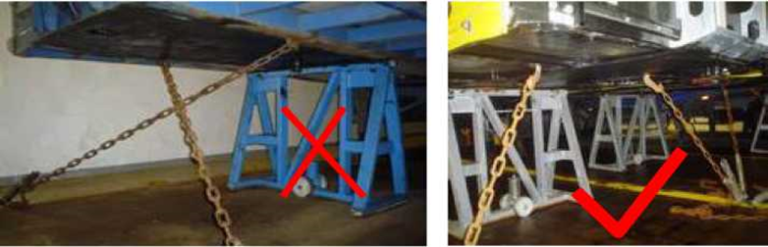
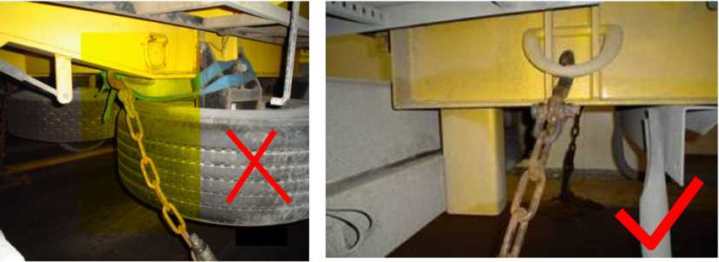
RO-RO GEMİSİNDE YÜK EMNİYETİ VE LASHİNG İŞLEMLERİ :
Resim Solda yanlış uygulanmış çapraz lashing Sağda doğru uygulanmış lashing
Resim Solda bağlama noktasına Sağdabağlama noktasına yapılmış
yapılmamış yanlış lashing doğru lashing

Slide 10
RO-RO GEMİSİNDE YÜK EMNİYETİ VE LASHİNG İŞLEMLERİ :
Kullanılacak lashingsayısı :
Kullanılacak lashing sayısının belirlenmesinde;
*Geminin krakteristik özelliği.
*Yapılacak seferin uzunluğu.
*Mevsim şartları ve bulunulan bölgenin iklimsel özellikleri.
*Kullanılan lashing malzemelerinin özelliği ve dayanıklılığı.
* Araçların gemide park edildiği yer, güverte, rampa veya merkezdenuzaklığı
* Yüklenen araçların cinsi.
* Yüklenen araçların taşıdığı yük. Araçların taşıdıkları yükün çeşitliliği,ağırlığı ve yükün araçta oluşturduğu ağırlık merkezi gibi etkenler lashing sayısının belirlenmesinde dikkate alınmalıdır. Ağırlık merkezi yüksek olan araçlarda lashinge binecek olan yük daha fazla olacaktır. Ağırlık merkezi çok yüksekte olan araçlara extra lashing yapılmalıdır.

Slide 11
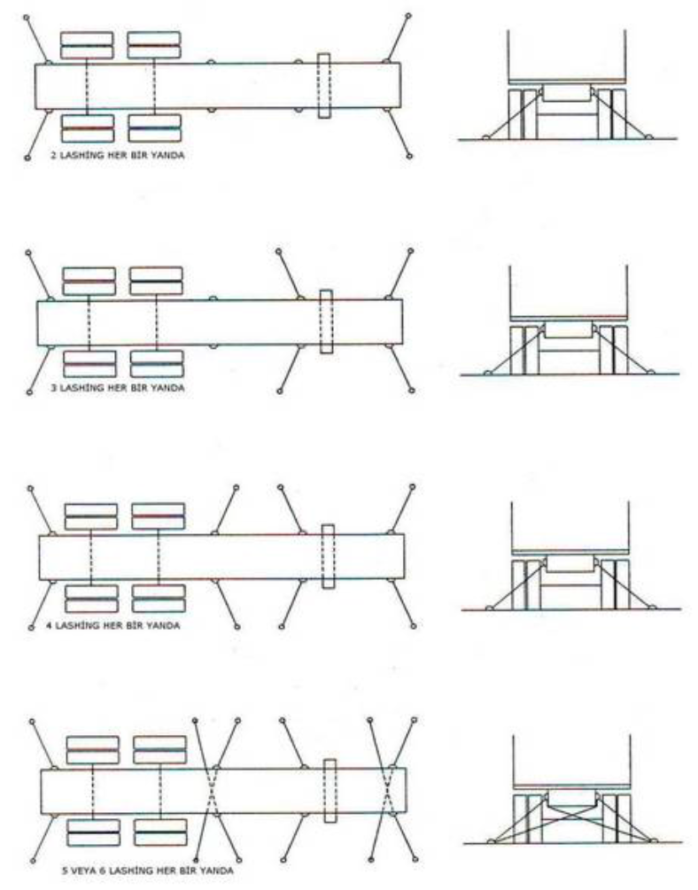
RO-RO GEMİSİNDE YÜK EMNİYETİ VE LASHİNG İŞLEMLERİ :

Slide 12
RO-RO GEMİSİNDE YÜK EMNİYETİ VE LASHİNG İŞLEMLERİ :
Gemideki yük hasarlarının başlıca nedenleri:
*Araçlar üzerinde yeterli bağlama noktası olmaması,
*Araçlara yeterli sayıda lashing yapılmaması,
*Kullanılan lashingekipmanlarının uygun olmaması,
*Uygulanan lashinglerin yeteri kadar gerdirilmemesi, gibi nedenlerden dolayı, ağır deniz şartlarında hareket ivmesinin en fazla olduğu geminin en üst güvertesinin başa yakın bölümünde meydana gelmiştir.

Slide 13
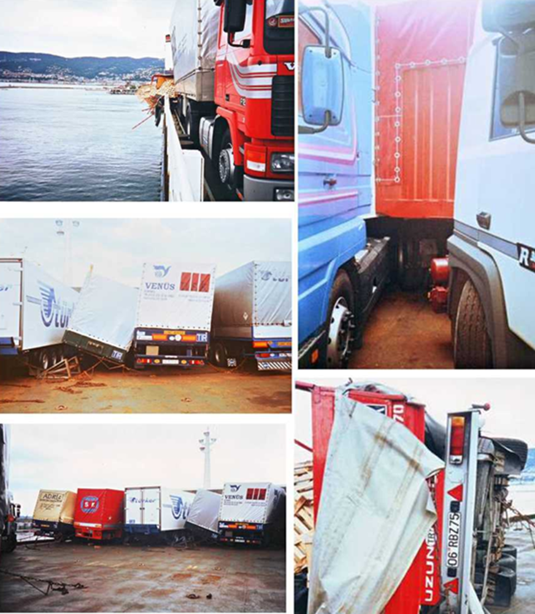
RO-RO GEMİSİNDE YÜK EMNİYETİ VE LASHİNG İŞLEMLERİ :

